Slide 1
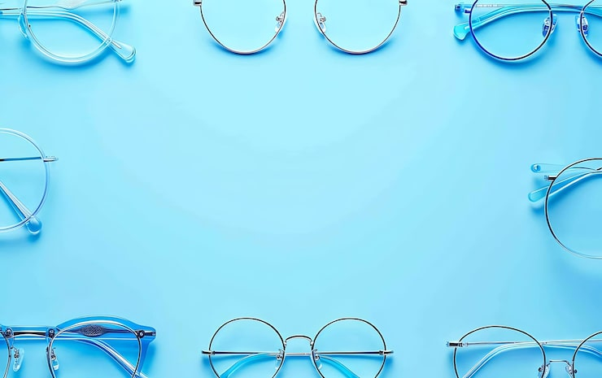
«Роль іридодіагностики в системі охорони здоров’я»
Роботу виконала:
Грекул Софія
Учениця 9-А класу
Путильського ліцею
Керівник:
Гусенкова Лідія Ігорівна
Вчитель біології
Путильського ліцею

Slide 2
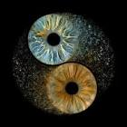
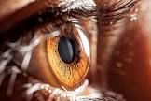
Актуальність
У сучасному світі дуже важливо зберігати здоров’я та запобігати захворюванням.
Все більше уваги приділяється профілактиці та ранньому виявленню проблем.
Тому виникає інтерес до допоміжних методів, зокрема іридодіагностики.

Slide 3

Метою практичної частини було дослідити можливість використання іридодіагностики як допоміжного методу спостереження за загальним станом організму та сформувати навички уважного ставлення до власного здоров’я.
Дослідження проводилося у формі спостереження та аналізу зовнішніх ознак райдужки ока без медичного втручання. Робота мала ознайомлювальний і навчальний характер.
У дослідженні взяли участь 50 осіб (учні/члени родини). Вік учасників становив від 10 до 40 років. Усі спостереження проводилися добровільно.

Slide 4
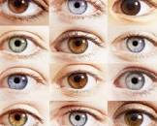
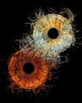
Завдання
Для досягнення мети я поставила такі завдання:
проаналізувати джерела, вивчити історію методу, охарактеризувати його принципи, визначити можливості та обмеження, а також провести практичне дослідження.

Slide 5

Що таке іридодіагностика
Іридодіагностика — це метод спостереження за райдужкою ока.
Аналізуються її колір, структура та особливості.
Важливо зазначити, що цей метод не є медичною діагностикою і не замінює обстеження у лікаря.
Дослідження не передбачало встановлення діагнозів і проводилося виключно з навчальною метою!

Slide 6
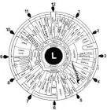

Походження
Іридодіагностика має коріння в народній медицині.
Ще з давніх часів люди звертали увагу на очі як показник здоров’я.
У XIX столітті цей метод почали систематизувати.

Slide 7
Практична частина
У ході роботи були використані такі методи:
Спостереження — вивчення зовнішнього вигляду райдужки ока;
Фотографування — фіксація зображень для подальшого аналізу;
Порівняння — зіставлення отриманих результатів між учасниками;
Аналіз інформаційних джерел — порівняння спостережень із описами в літературі.

Slide 8
Практична частина
Учасники дослідження були ознайомлені з його метою.
Було створено умови для якісного освітлення ока.
Проведено фотографування райдужки кожного учасника.
Візуально проаналізовано:
колір райдужки;
рівномірність забарвлення;
наявність плям або вкраплень;
структуру (щільність, чіткість волокон).
Отримані дані занесено до таблиці.
Проведено порівняльний аналіз результатів.

Slide 9
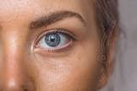
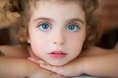

Аналіз результатів
У ході дослідження було встановлено, що райдужка ока кожного учасника має індивідуальні особливості. Найбільш помітними характеристиками були колір, рівномірність забарвлення та структура.
У деяких учасників спостерігалися незначні відмінності у вигляді світлих або темних вкраплень. Однак ці особливості не можна однозначно пов’язувати зі станом здоров’я без додаткових медичних досліджень.
Порівняння результатів показало, що навіть у здорових людей можуть бути різні особливості райдужки, що свідчить про індивідуальність будови ока.

Slide 10
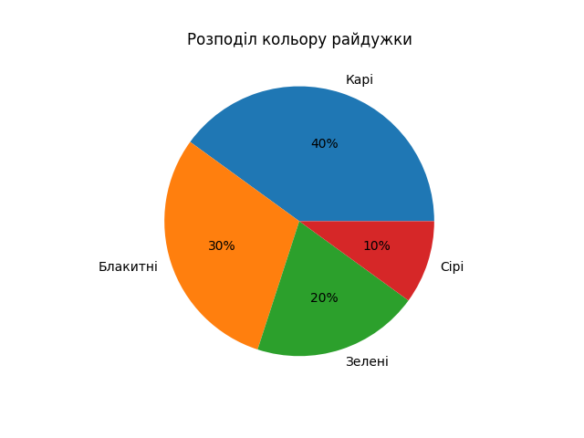
Діаграма відображає розподіл кольору райдужки серед учасників дослідження.

Slide 11
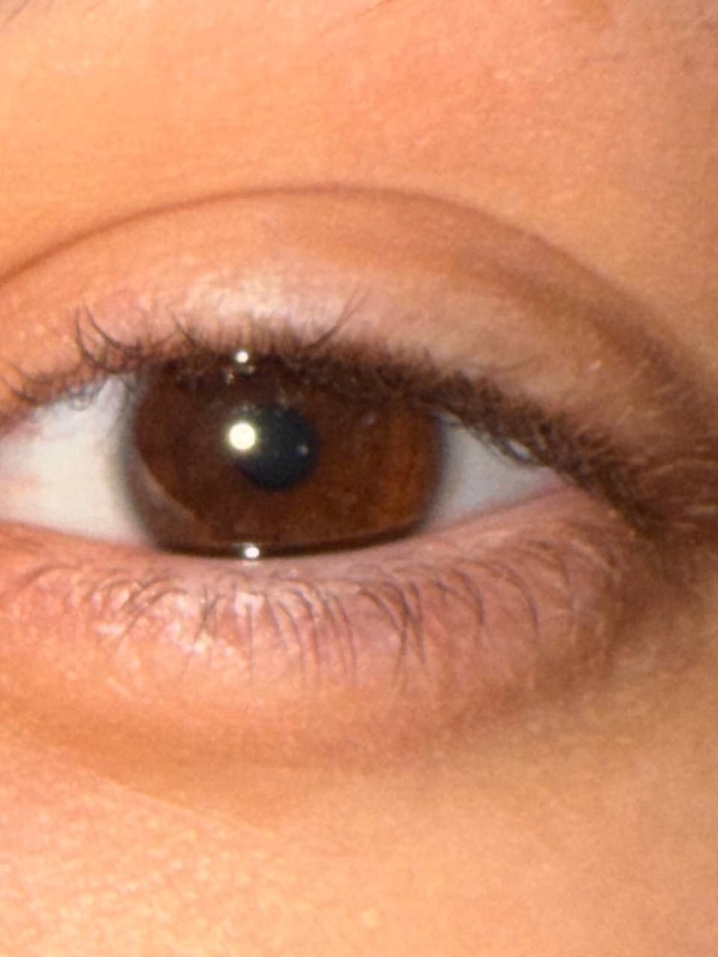
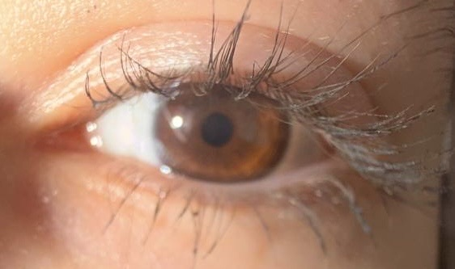
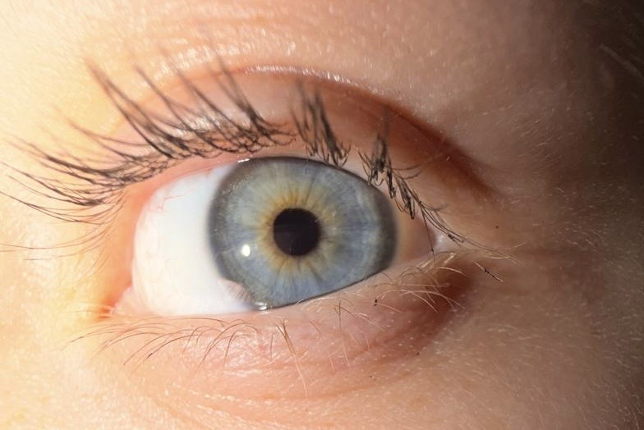
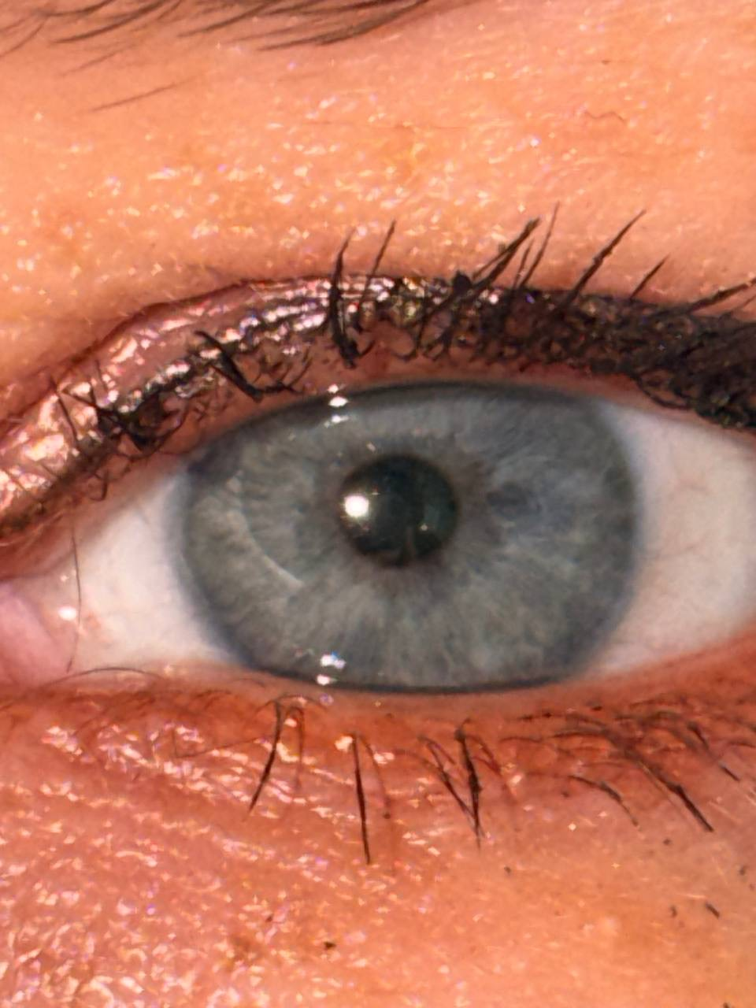
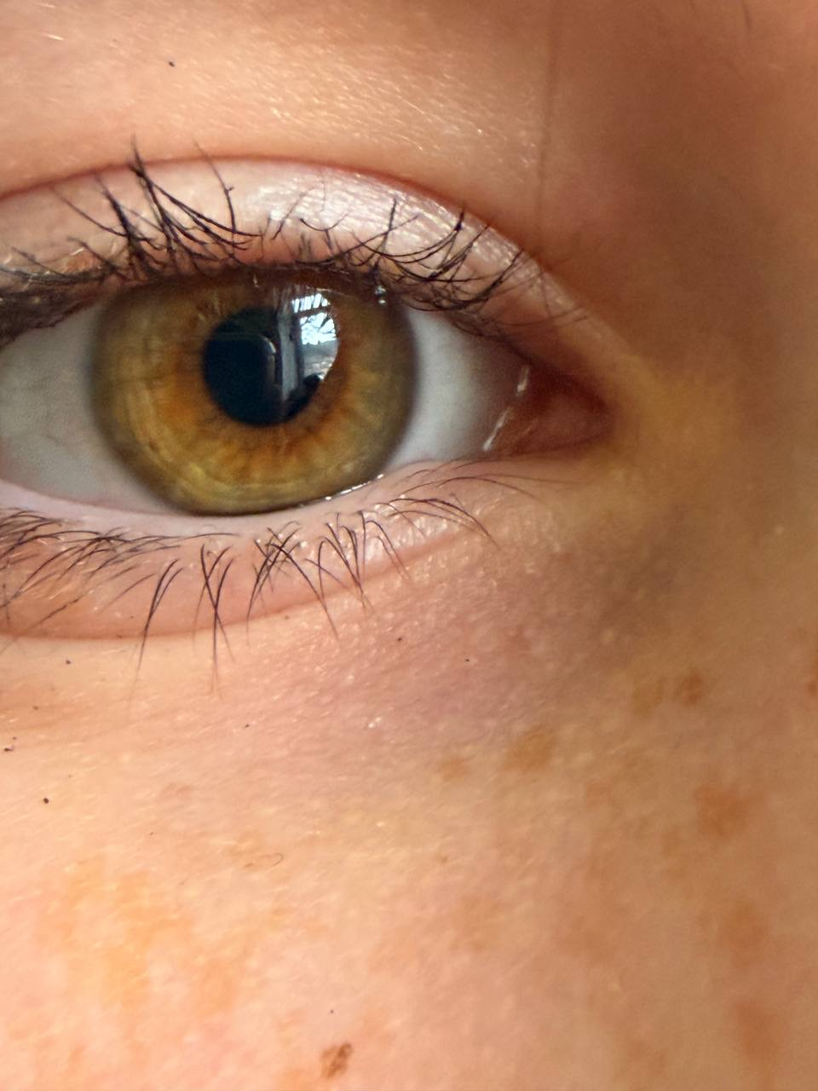
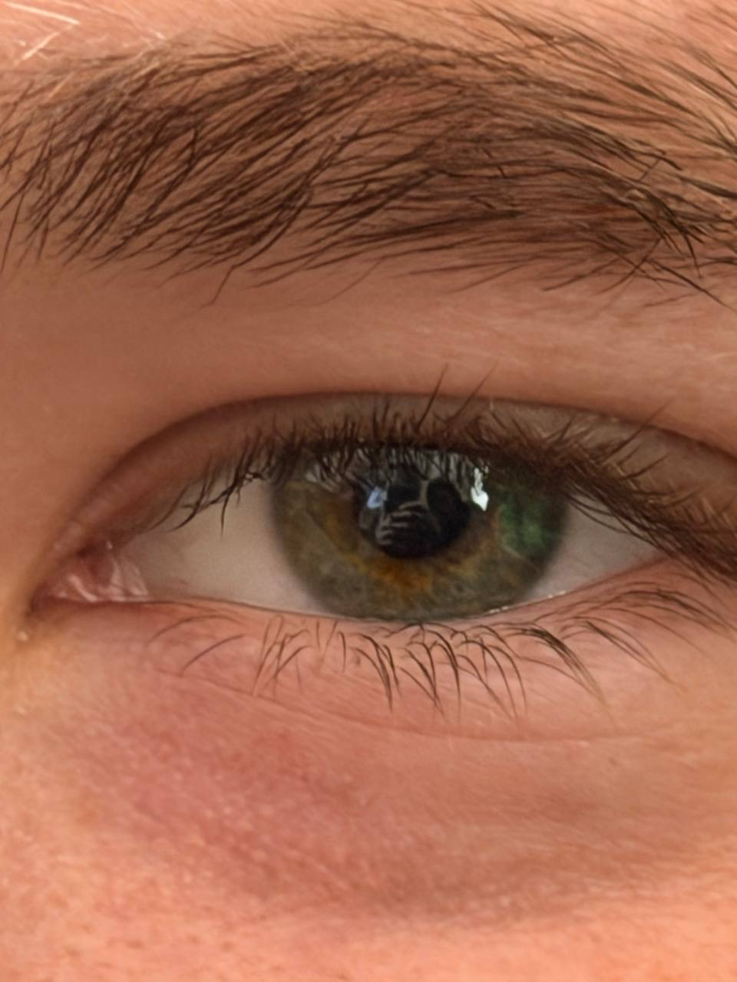
Порівняння райдужок різних учасників дослідження.

Slide 12
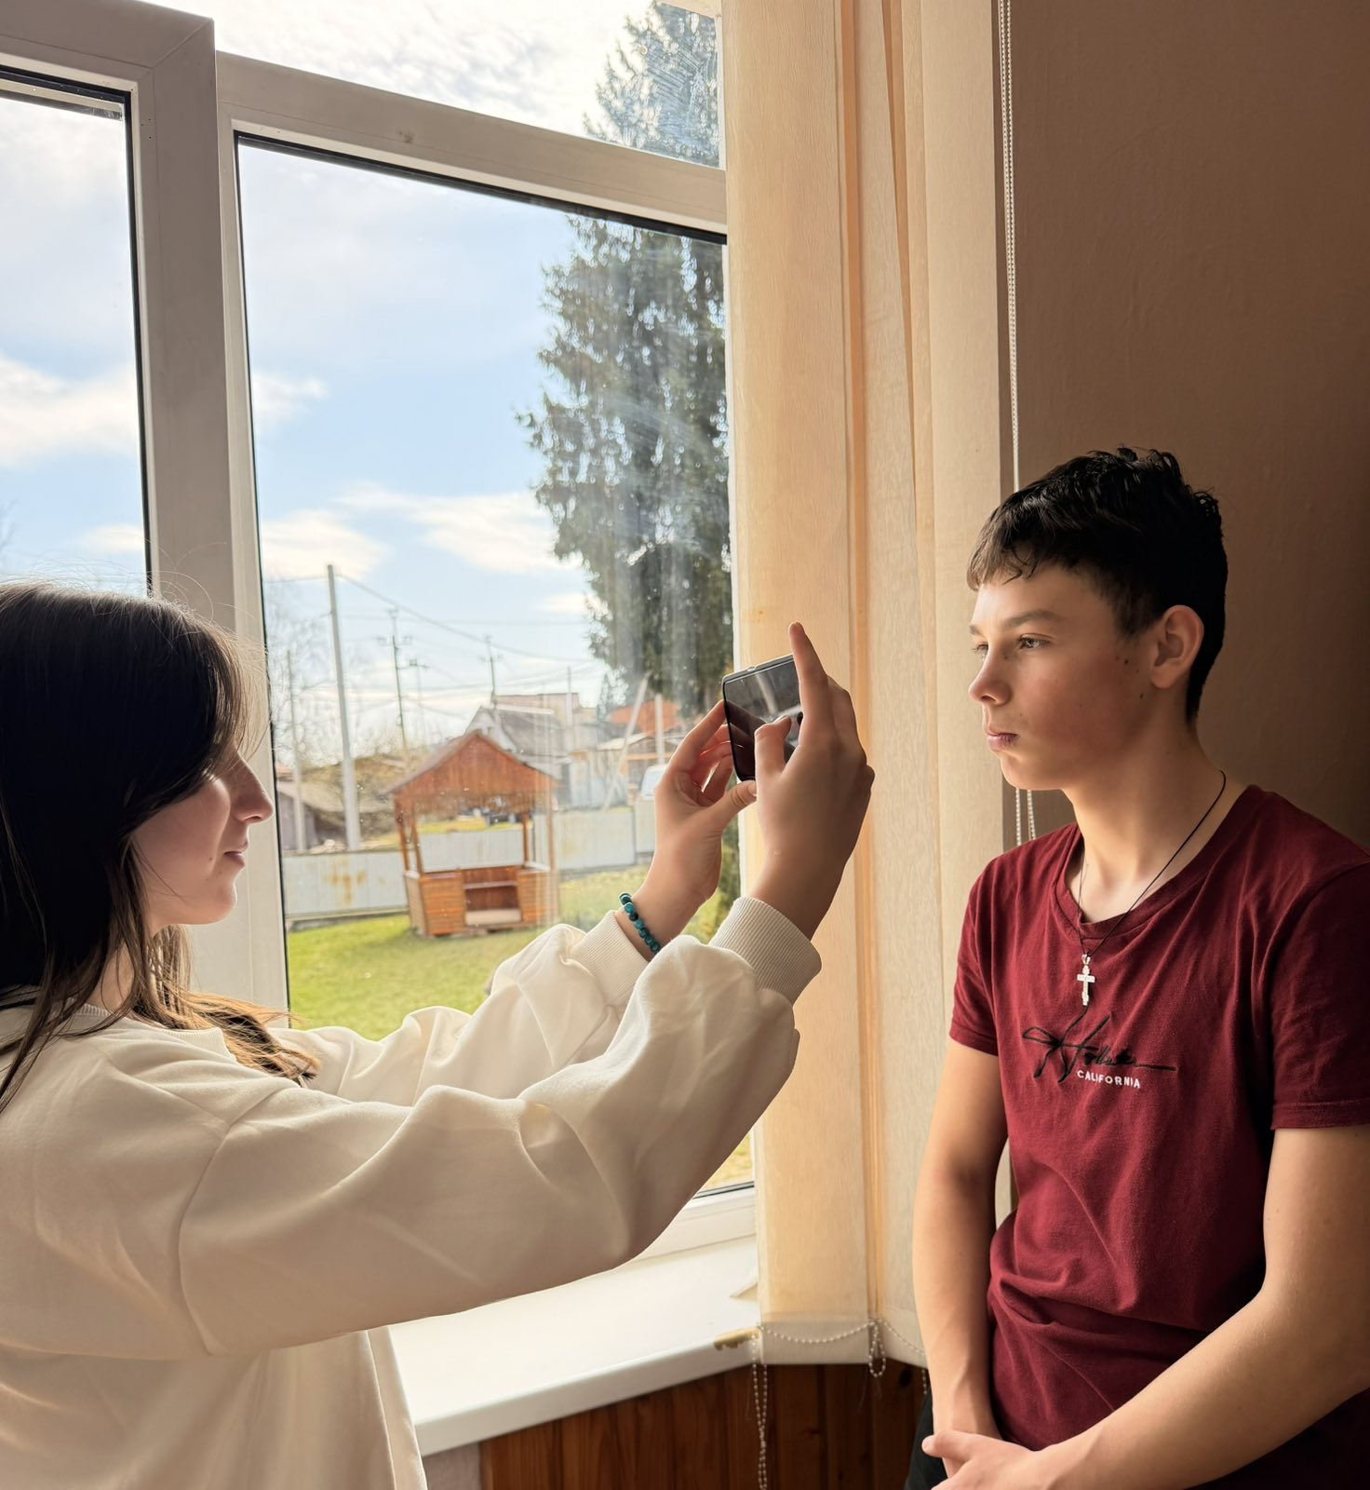
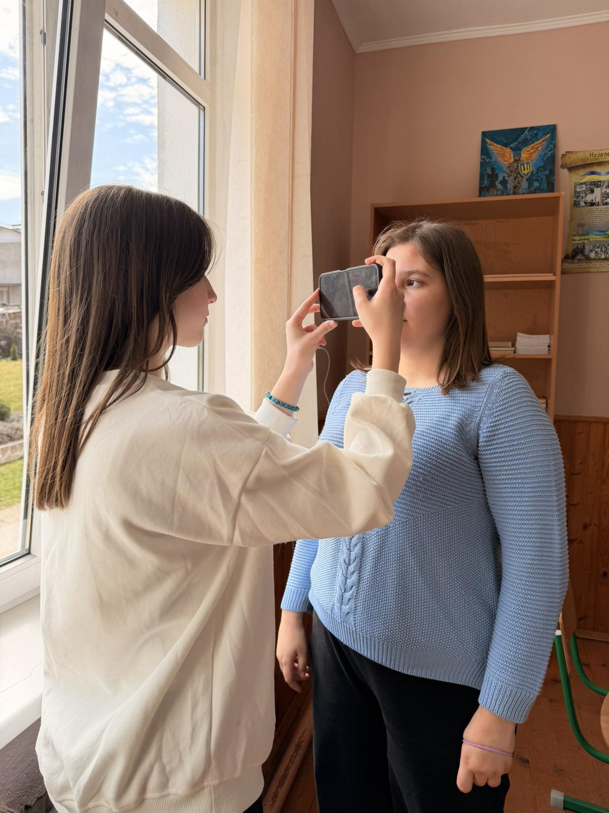
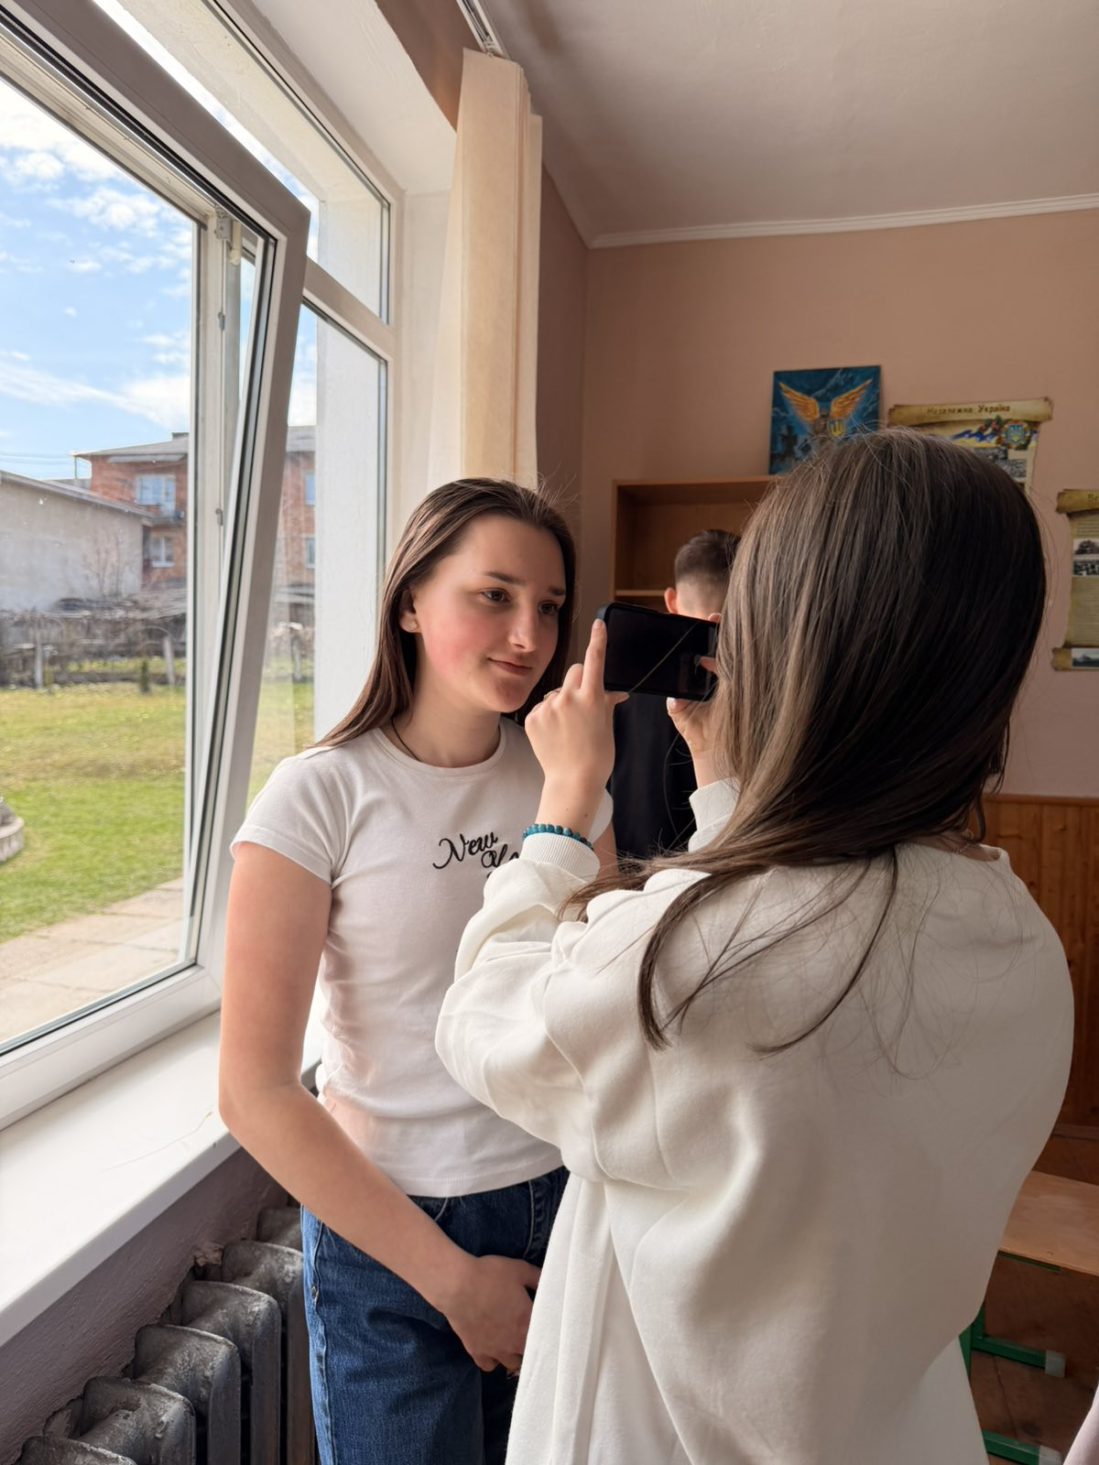
Процес фотографування райдужки ока учасника дослідження при належному освітленні.

Slide 13
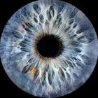
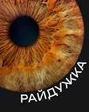
Отримані результати підтверджують, що іридодіагностика може використовуватися як метод спостереження за зовнішніми ознаками організму, але не дозволяє робити точні медичні висновки.
Дослідження показало, що:
райдужка ока має індивідуальні особливості;
ці особливості можуть бути природними;
для оцінки стану здоров’я необхідні комплексні медичні методи.

Slide 14
Висновок
У результаті проведеного дослідження встановлено, що іридодіагностика може використовуватися як допоміжний метод спостереження за зовнішніми ознаками організму. Водночас вона не є надійним способом діагностики захворювань.
Практична частина підтвердила необхідність поєднання спостережень із науково обґрунтованими медичними методами для збереження здоров’я людини.

Slide 15
Дякую за увагу!

